Slide 1
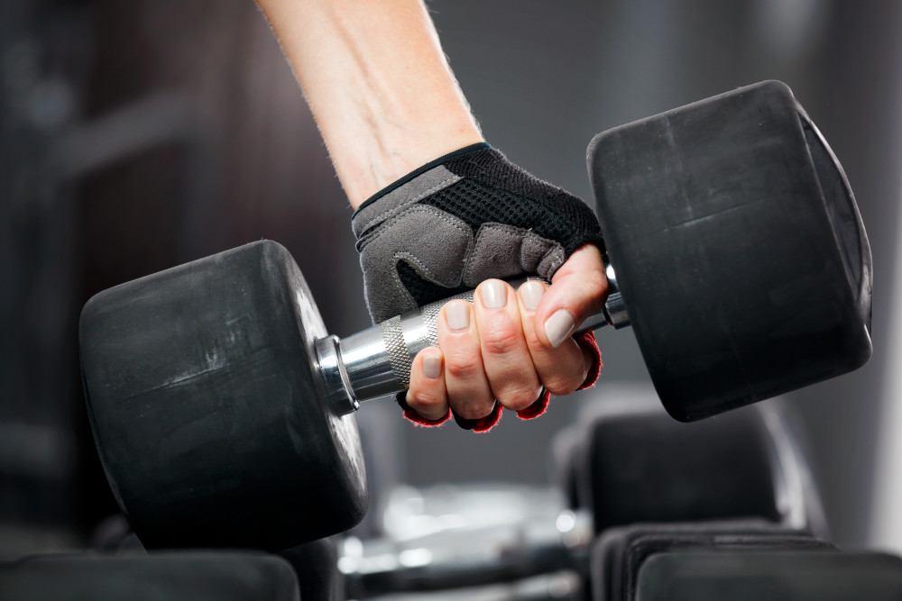
Brain For Barbell

Slide 2






Резюме
Устройство
Процесс создания
Тестирование
Решением является вспомогательное устройство для гантели
Преимущества устройства включают в себя:
Контроль правильности выполнения упражнений при тренировках
Отслеживание прогресса с мобильных устройств
Сравнительно невысокая цена
Вэб интерфейс для повсеместного доступа к статистике
Определение правильности выполнения упражнение может нести вспомогательную пользу
Повышение мотивации
Понижение «порога входа» в спорт для людей, которым по тем или иным причинам не подходит зал
Стоит отметить, что устройство имеет как офлайн, так и онлайн функционал
Отсчет повторов
Оценка результатов
Индикация ошибок
Отслеживание прогресса
Сравнение результатов, с иными пользователями

Slide 3
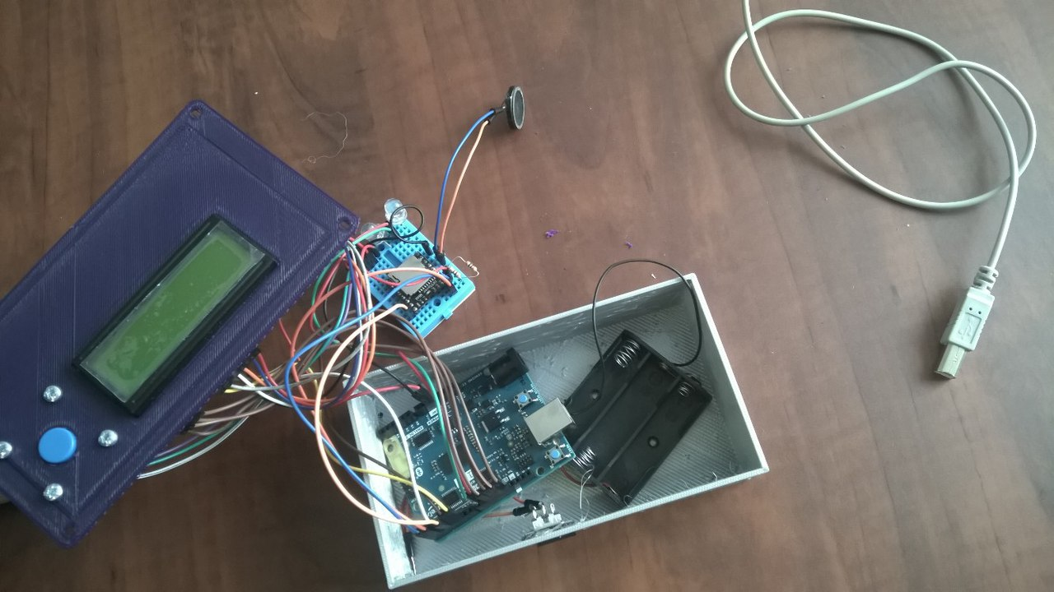




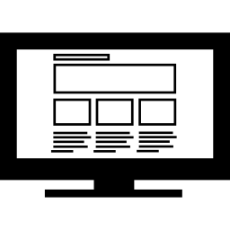

Схема и пояснение конструкции устройства
Резюме
Устройство
Процесс создания
Тестирование
Дисплей
Динамик
Кнопка
Intel Genuino
Визуализация результатов
Цена
Удобная поддержка
Громоздкость
Здесь мы говорим, что наше приложение лучше всех конкурентов ввиду его удобства, красоты и простоты. Однако во всем остальном мы проигрываем: у нас нет ни интернет-банка , ни валютных счетов. Эти удобные вещи гораздо важнее, чем какие-либо небольшие скидки, для множества людей, которые могли бы стать нашими клиентами

Slide 4



Резюме
Устройство
Процесс создания
Тестирование
Знакомство и обсуждение
Знакомство команды, распределение ролей, обсуждение первичного концепта устройства
Приложение
Закупка
Крупные партнеры
Покупка, макетной платы, проводов, светодиодов, кнопок, динамик, хомутов и т.д.
Разработка
3D моделирование необходимых деталей и программирование алгоритмов подсчета и визуализации результатов
Сборка и тестирование
Сборка прототипа и внесения изменений под влиянием новых отзывов
CRM-анализ
Веб интерфейс
Создание связи с общей сетью и интерфейса для управления через интернет
CRM-анализ

Slide 5


Резюме
Устройство
Процесс создания
Тестирование
«Я думаю крутая штука»
Удобно, если информация выводится с помощью голоса или световых индикаторов: зеленый-правильно, красный-неправильно.
Самое трудное при выполнении - заставить себя
.
«Бесполезная вещь»
Изучение упражнений - с помощью тренера или книг. Датчики неточные, не может заменить тренера: тренер во время выполнения щупает и видит мышцы и может подсказать как правильно
Предложение: снимать показания со всех мышц с помощью датчиков на теле
«Я хотел бы связь тренажеров (в том числе и гантелей) с моим, скажем, аккаунтом, чтобы отслеживать прогресс, технику и т.п.»
«индикатор (цветовой например), может быть полезно"
«Спину нужно определённым образом держать, думаю этот датчик бесполезен"
Выводы
Идея нравится
Метод измерения вызывает сомнения
Консервативное отношение к гантелям в целом
Дизайн не пересматриваем
Notes:
Формирование предложения для партнера (с интересной для него аналитикой)

Slide 6
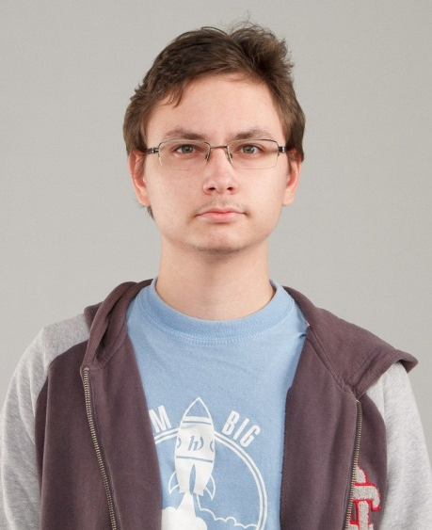
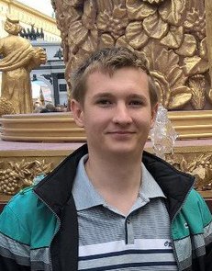

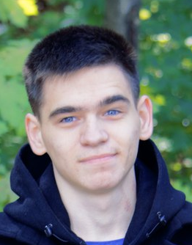
Проект подготовила команда
Алексей Чекунин
Антон Чердинцев
Дмитрий Харламов
Александр Макарычев
МФТИ
МФТИ
МФТИ
МФТИ
Финансовый университет
Научились: Программировать на Arduino, 3D-modeling(3D builder), проводить пользовательское тестирование, работать в команде, собирать схему и т.д.

